Slide 1
Equilibrio Químico
Prentice Hall © 2003
Chapter 15

Slide 2
El concepto de equilibrio
Consideremos el gas incoloro N₂O₄. A temperatura ambiente se descompone dando el gas marrón NO₂:
N₂O₄(g) → 2NO₂(g).
Después de un cierto tiempo, no hay más cambio de color y tenemos una mezcla de N₂O₄ y NO₂.
Decimos que la reacción ha llegado al equilibrio. Es el punto a partir del cual las concentraciones de todas las especies es constante.
Prentice Hall © 2003
Chapter 15

Slide 3
El Concepto de Equilibrio
Al comienzo de la reacción ocurre solamente la descomposición
N₂O₄(g) → 2NO₂(g).
Pero a medida que se va formando el producto, ocurre también la reacción inversa.
2NO₂(g) → N₂O₄(g).
Prentice Hall © 2003
Chapter 15

Slide 4
El Concepto de Equilibrio
La reacción llega al equilibrio cuando la velocidad de la descomposición
N₂O₄(g) → 2NO₂(g)
iguala a la velocidad de la reacción inversa.
2NO₂(g) → N₂O₄(g).
  La reacción ha alcanzado la situación de equilibrio. A diferencia de un equilibrio físico, en el cual no se observan más cambios, (equilibrio estático) el equilibrio químico es dinámico. A nivel macroscópico también el equilibrio químico parece estático, pero se sabe que a nivel molecular siguen ocurriendo ambas reacciones: la directa y la inversa.
Prentice Hall © 2003
Chapter 15

Slide 5
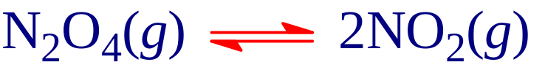
El Concepto de Equilibrio
Escribimos la reacción de la siguiente forma:
La flecha doble indica que el proceso es dinámico.
Prentice Hall © 2003
Chapter 15

Slide 6

El Concepto de Equilibrio
A medida que la reacción progresa
  [A] disminuye hasta ser constante.
  [B] aumenta de cero hasta ser constante también.
  Decimos que se llegó al equilibrio cuando [A] y [B] son constantes.
Prentice Hall © 2003
Chapter 15

Slide 7
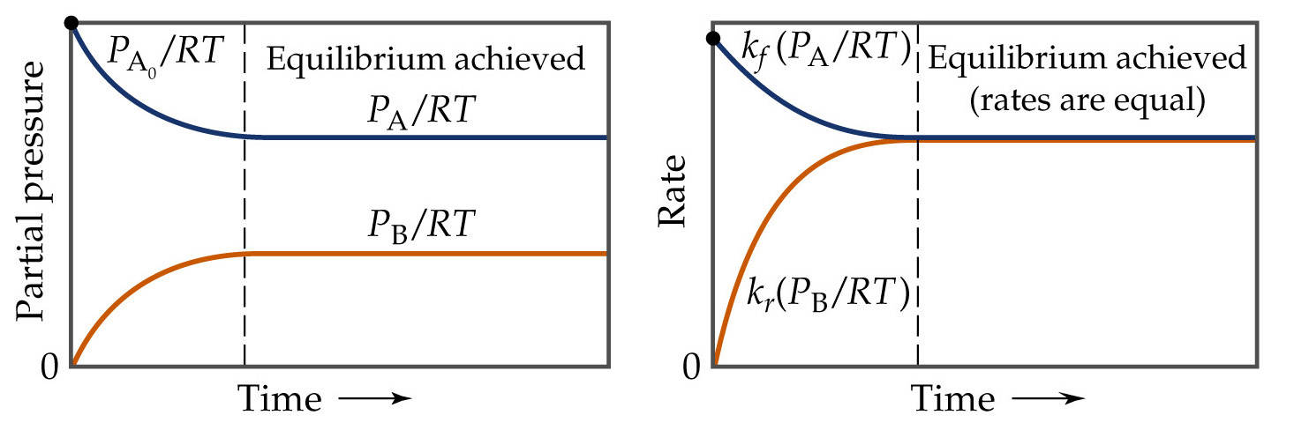
El Concepto de Equilibrio
Prentice Hall © 2003
Chapter 15

Slide 8
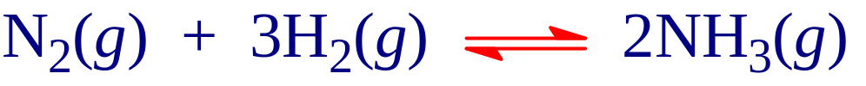
El Concepto de Equilibrio
Consideremos el proceso Haber :
Si partimos de una mezcla de nitrógeno e hidrógeno en cualquier proporción, la reacción llegará a un equilibrio con concentraciones constantes de nitrógeno, hidrógeno y amoníaco.
Por otro lado, si partimos con amoníaco solamente, sin nitrógeno ni hidrógeno, la reacción procederá y se producirán nitrógeno e hidrógeno hasta alcanzar el equilibrio.
Prentice Hall © 2003
Chapter 15

Slide 9
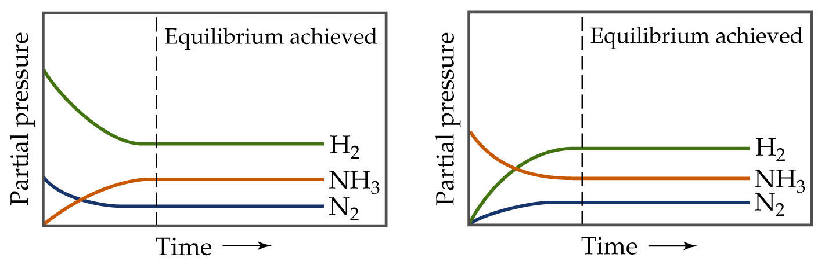
La Constante de Equilibrio
Independientemente de las concentraciones iniciales de reactivos y productos, siempre se obtiene la misma relación de concentraciones en el equilibrio.
.
Prentice Hall © 2003
Chapter 15

Slide 10

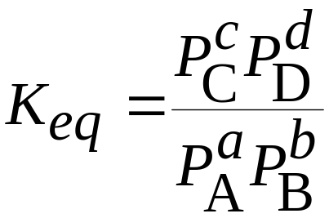
La Constante de Equilibrio
Para una reacción general en fase gaseosa
en el equilibrio las concentraciones están dadas por
donde K_{eq} es la constante de equilibrio, que depende solamente de la temperatura.
Prentice Hall © 2003
Chapter 15

Slide 11
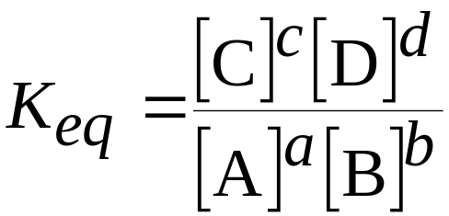
La Constante de Equilibrio
Para una reacción general
donde todos los reactivos y productos se encuentran en solución, la expresión de la constante de equilibrio es
Prentice Hall © 2003
Chapter 15

Slide 12
La Constante de Equilibrio
K_{eq} está basada sobre las molaridades de los reactivos y productos en el equilibrio. Su valor es una característica de cada reacción y depende solamente de la temperatura a la cual se la realiza.
Independientemente de las concentraciones iniciales de reactivos y productos, en el equilibrio siempre se llega a la misma relación de concentraciones, expresada por la constante de equilibrio.
Prentice Hall © 2003
Chapter 15

Slide 13
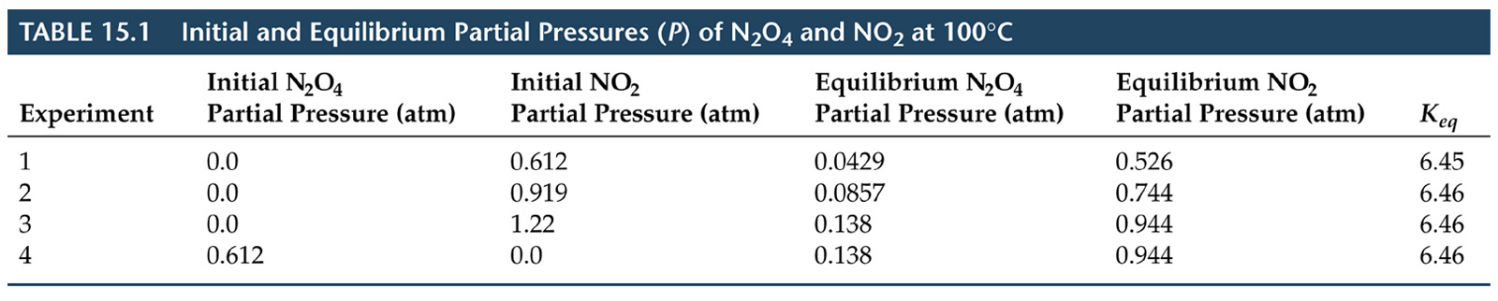
La Constante de Equilibrio
Prentice Hall © 2003
Chapter 15

Slide 14
La Constante de Equilibrio
La magnitud de las constantes de equilibrio
La constante de equilibrio, K, es la relación de las concentraciones de productos y de reactivos en el equilibrio.
Por lo tanto, cuánto mayor es K, habrá más productos en el equilibrio.
Al contrario, cuánto menor es K, habrá más reactivos en el equilibrio.
Si K>>1, los productos predominan en el equilibrio. Decimos que el equilibrio está muy desplazado hacia la derecha.
Prentice Hall © 2003
Chapter 15

Slide 15
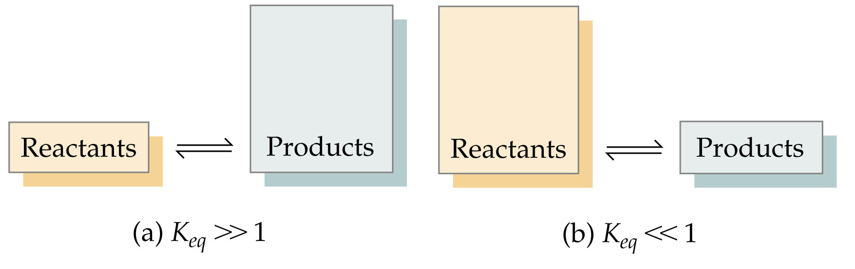
La Constante de Equilibrio
La magnitud de las constantes de equilibrio
Si K << 1, los reactivos predominan en el equilibrio y decimos que está desplazado hacia la izquierda.
Prentice Hall © 2003
Chapter 15

Slide 16
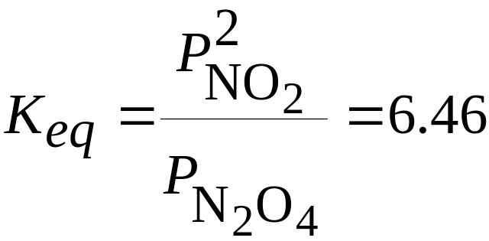
La Constante de Equilibrio
La Dirección de la Ecuación Química y K_{eq}
Se puede llegar al equilibrio partiendo de cualquiera de las direcciones.
Prentice Hall © 2003
Chapter 15

Slide 17
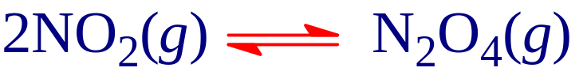
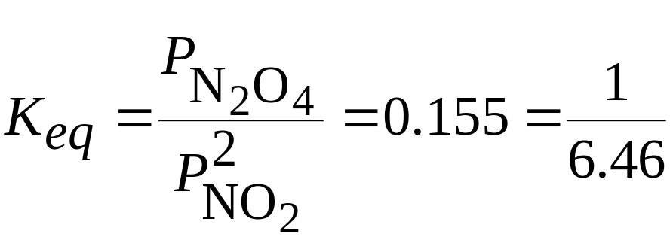
La Constante de Equilibrio
La Dirección de la Ecuación Química y K_{eq}
En la dirección opuesta:
Prentice Hall © 2003
Chapter 15

Slide 18
Cálculo de concentraciones en el equilibrio, conociendo la constante K_{eq}
CO₂ (g) + H₂ (g) ↔ CO (g) + H₂O (g) K_{c} = 0.25
Conc. Inic. 1M 1M 0 0
Cambio -x -x x x
Equilibrio 1 - x 1 -x x x
K_{c} = 0.25 = x²/(1 - x)² x = 0.33 M
Concentraciones en el equilibrio:
Conc.(CO₂) = Conc. (H₂) = 0.66 M
Conc.(CO) = Conc. (H₂O) = 0.33 M
Prentice Hall © 2003
Chapter 15

Slide 19
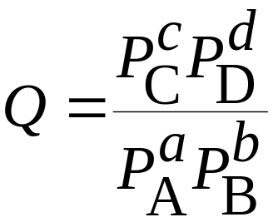
Aplicaciones de la Constante de Equilibrio
Predicción de la dirección de la reacción
Definimos Q, el cociente de reacción, para la reacción general
Q = K solamente en el equilibrio.
Prentice Hall © 2003
Chapter 15

Slide 20
Aplicaciones de la Constante de Equilibrio
Predicción de la dirección de la reacción
Si Q > K debe ocurrir la reacción inversa, es decir que se consumen productos y se forman reactivos. El numerador en la expresión de la constante de equilibrio disminuye y Q disminuye hasta igualar a K.
Si Q < K debe ocurrir la reacción directa para llegar al equilibrio.
Si partimos de concentraciones tales que Q = K, no habrá reacción.
Prentice Hall © 2003
Chapter 15

Slide 21
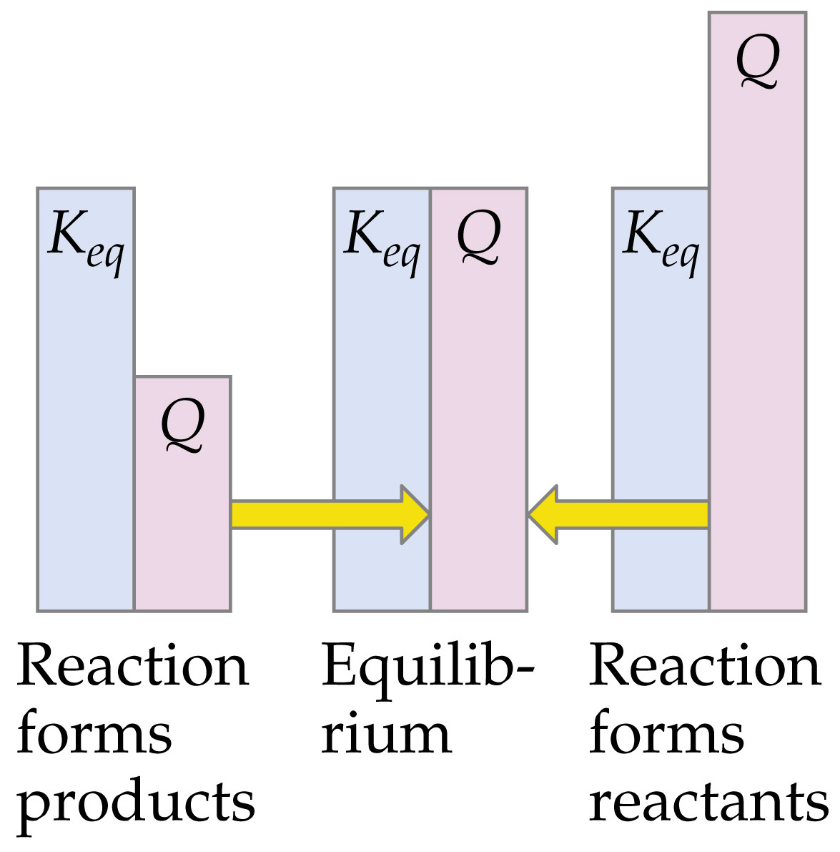

Slide 22
Principio de Le Chatelier
Consideremos la producción de amoníaco
Si aumenta la presión, aumenta la cantidad de amoníaco presente en el equilibrio.
Cuando se disminuye la temperatura, aumente la cantidad de amoníaco presente en el equilibrio.
Es posible predecir ésto?
Prentice Hall © 2003
Chapter 15

Slide 23
Principio de Le Chatelier
Principio de Le Chatelier: Si un sistema en equilibrio es perturbado, el sistema reaccionará de modo de contrarrestar la perturbación.
Prentice Hall © 2003
Chapter 15

Slide 24
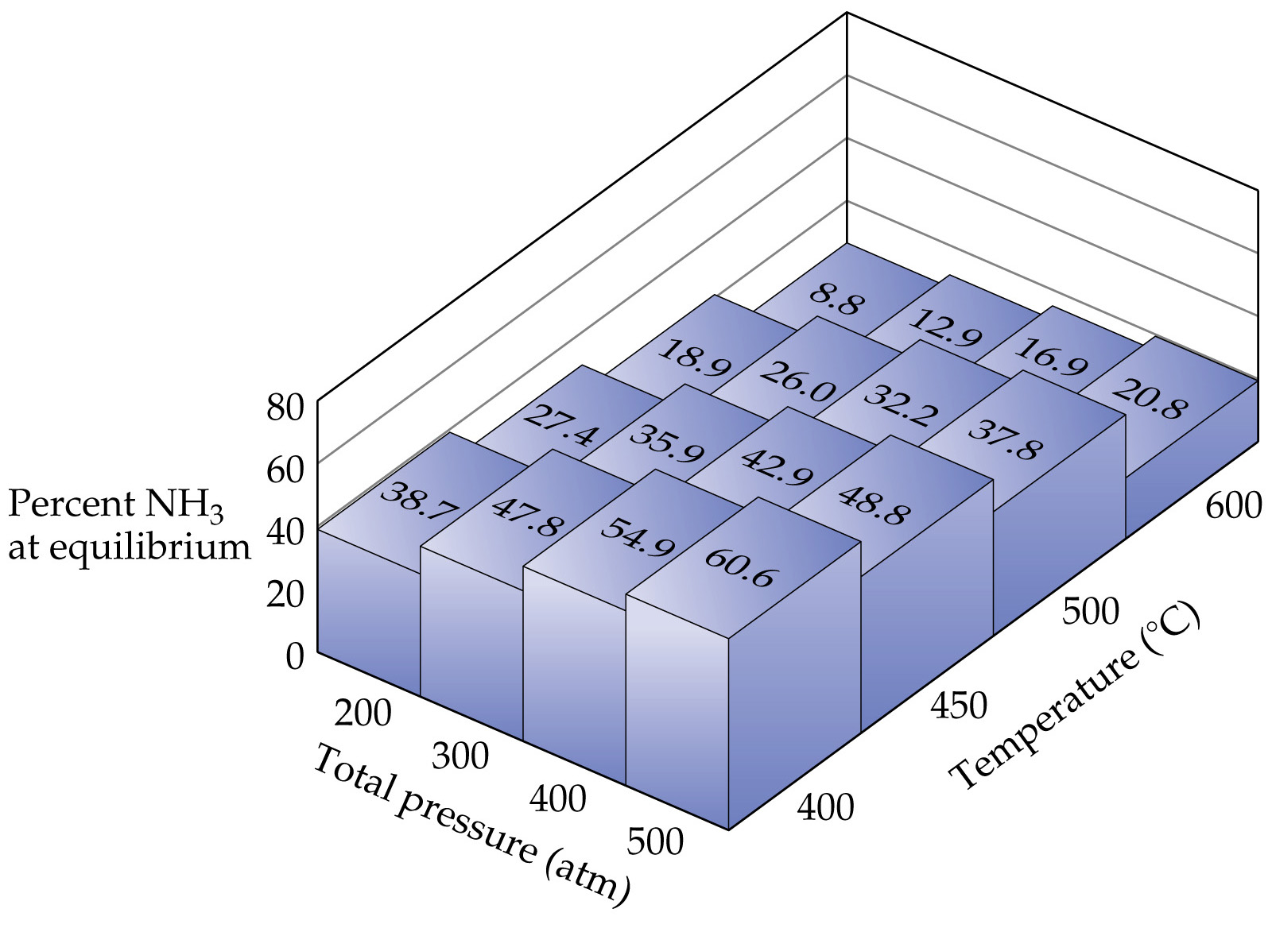

Slide 25
Principio de Le Chatelier
Cambios en las concentraciones de reactivos y productos
Si se agrega H₂ sistema en equilibrio , el sistema responderá contrarrestando esta adición.
Consumirá H₂ y se formarán productos hasta que un nuevo equilibrio se establezca.
De modo que [H₂] y [N₂] disminuirán y [NH₃] aumentará.
Prentice Hall © 2003
Chapter 15

Slide 26
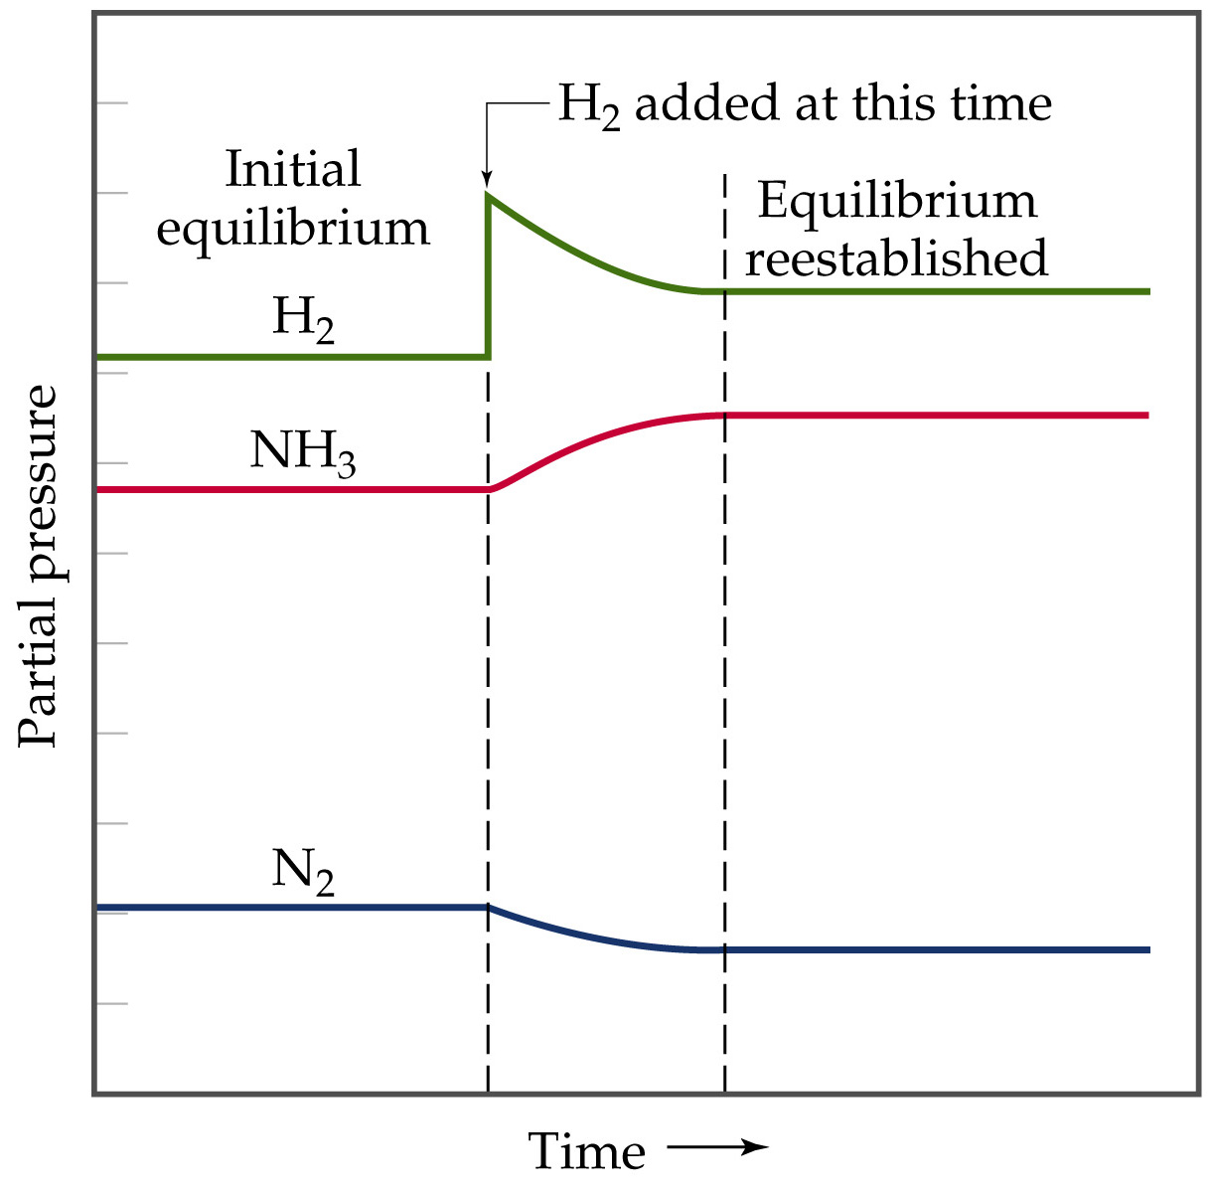

Slide 27
Principio de Le Chatelier
Cambios en las concentraciones de reactivos y productos
Adicionar un reactivo o sacar producto provoca la formación de producto.
Adicionar un producto o sacar un reactivo desplazará el equilibrio hacia los reactivos.
Para optimizar el aumento de productos en el equilibrio es necesario agregar reactivos y remover productos.
Esto se hace en la industria para la fabricación de NH₃.
Prentice Hall © 2003
Chapter 15

Slide 28
Principio de Le Chatelier
Efectos de Cambios en el Volumen y la Presión
En un sistema con todos los reactivos y productos gaseosos, una disminución del volumen implica un aumento de la presión (ley de Boyle)
De acuerdo al principio de Le Chatelier, el sistema tratará de contrarrestar el aumento de presión . Lo conseguirá disminuyendo el número de moléculas. Se desplazará en el sentido donde hay menor número de moléculas. En el caso de la síntesis de amoníaco será hacia el producto,O sea un aumento de la presión aumentará el rendimiento de la reacción.
En una reacción en la cual hay el mismo número de moléculas en reactivos que en productos, un cambio en la presión no tiene ningún efecto.
Prentice Hall © 2003
Chapter 15

Slide 29
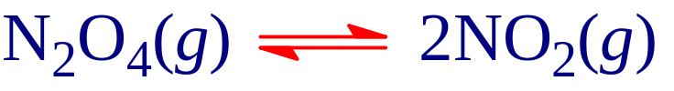
Principio de Le Chatelier
Efectos de Cambios en el Volumen y la Presión
En este caso, un aumento de la presión (disminuyendo el volumen) favorece la formación del N₂O₄ incoloro.
En el instante en el que aumenta la presión, el sistema se encuentra fuera del equilibrio y la concentración de ambos gases aumenta.
El sistema evoluciona para reducir el número de moléculas de gas, o sea se favorece la reacción inversa.
Se establece un nuevo equilibrio, en el cual disminuye la intensidad del color porque se favorece la formación del N₂O₄ incoloro.
Prentice Hall © 2003
Chapter 15

Slide 30
Principio de Le Chatelier
Efecto de cambios de temperatura
La constante de equilibrio depende de la temperatura.
Para una reacción endotérmica (que absorbe calor) el calor puede ser considerado como un reactivo.
Para una reacción exotérmica (libera calor) el calor puede ser considerado como un producto.
Prentice Hall © 2003
Chapter 15

Slide 31
Principio de Le Chatelier
Efecto de cambios de temperatura
La adición de calor (calentar el recipiente) se puede interpretar como la adición de un reactivo o de un producto.
Reacción endotérmica: favorece la reacción directa.
Reacción exotérmica: favorece la reacción inversa.
Remoción de calor (enfriar el recipiente)
Reacción exotérmica: favorece la reacción directa.
Reacción endotérmica: favorece la reacción inversa.
Prentice Hall © 2003
Chapter 15

